Slide 1
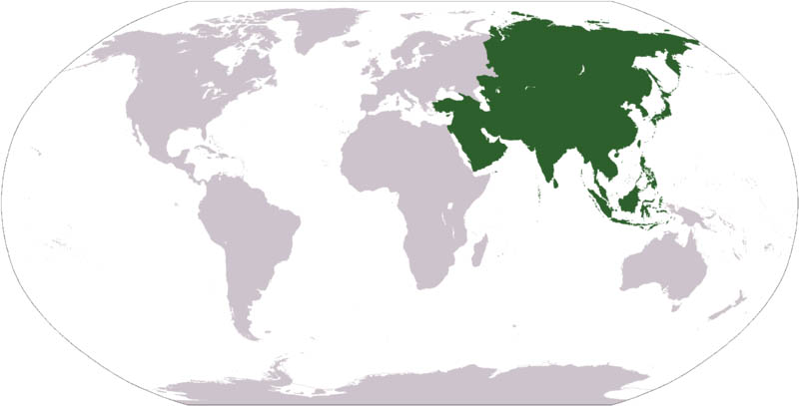
ASIE

Slide 2
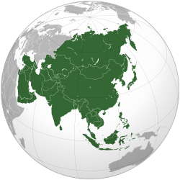
ZÁKLADNÍ INFORMACE
Asie = 44,4 mil. km2 (30 % zemské souše = 9 % planety Země)
Je nějaký kontinent větší?
Většina asijského území leží na ……………… a …………………. polokouli
Počet obyvatel = 4,5 mld. obyvatel (svět ?)
Hranice s Evropou?
Karské moře – Ural – řeka Emba – Kaspické moře – Azovské moře – Černé moře – Bospor – Dardanely – Egejské moře
Hranice s Afrikou?
Hranice s Amerikou?

Slide 3
KRAJNÍ BODY ASIE – MYSY?
SEVERNÍ?
ZÁPADNÍ?
VÝCHODNÍ?
JIŽNÍ?

Slide 4
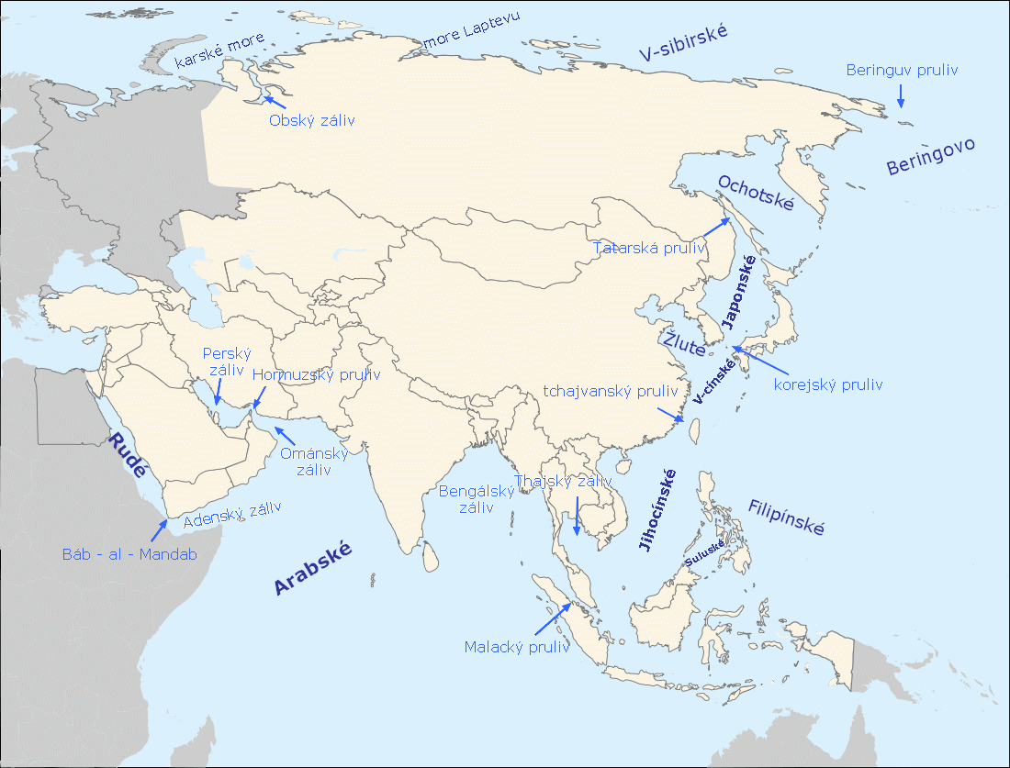
PŘÍRODNÍ PODMÍNKY ASIE
V jakých oceánech si můžeme zaplavat v Asii?
Průlivy?
BERINGŮV
KOREJSKÝ
TAIWANKSÝ
BAB-AL-MANDAB
Průplavy?
Suezský
Moře?
KARSKÉ
LAPTĚVŮ
VÝCHODOSIBIŘSKÉ
ČUKOTSKÉ
BERINGOVO
OCHOTSKÉ
JAPONSKÉ
ŽLUTÉ
VÝCHODOČÍNSKÉ
JIHOČÍNSKÉ
FILIPÍNSKÉ
JÁVSKÉ
ANDAMANSKÉ
ARABSKÉ
RUDÉ
Zálivy?
OBSKÝ
THAJSKÝ
BENGÁLSKÝ
OMÁNSKÝ
PERSKÝ
ADENSKÝ

Slide 5
OSTROVY?
SEVERNÍ ZEMĚ
NOVOSIBIŘSKÝ
WRANGLERŮV
KURILY
JAPONSKÉ (HONŠÚ, KJÚŠÚ, HOKKAIDÓ, ŠIKOKU)
TAIWAN
FILIPÍNY
VELKÉ SUNDY (SUMATRA, JÁVA, BORNEO, SULAWESI - CELEBES)
MALÉ SUNDY (BALI, TIMOR, SUMBA)
ANDAMANY
NIKOBARY
CEJLON
SRÍ LANKA
MALEDIVY
LAKADIVY
KYPR
POLOOSTROVY?
JAMAL
GYDSKÝ
TAJMYR
ČUKOTKA
KAMČATKA
KOREJSKÝ
ZADNÍ INDIE
MALAJSKÝ
PŘEDNÍ INDIE
ARABSKÝ
MALÁ ASIE

Slide 6
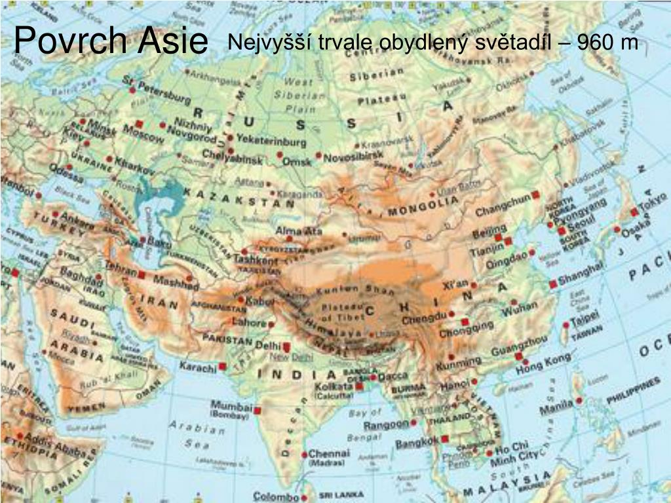
POHOŘÍ ASIE
POHOŘÍ
URAL
STŘEDOSIBIŘSKÁ VYSOČINA
KOLMYSKÉ POHOŘÍ
KORJACKÉ POHOŘÍ
ALTAJ
ŤAN ŠAN
KUNLUM SHAN
HINDÚKUŠ
HJIMALÁJE
PAMÍR
JIHOČÍNSKÁ HORNATINA
ZÁPADNÍ GHÁT
VYCHODNÍ GHÁT
ZAGROS
VELKÝ KAVKAZ
TAURUS
NÁHORNÍ PLOŠINY
TIBETSKÁ
Kde se nachází nejvyšší oblasti v ASII?
Nejvyšší pohoří?
Nejvyšší hora?
Nejnižší bod?
Celkem 14 vrcholů
vyšších více
než 8000 m. n. m.

Slide 7
NÍŽINY ASII
Tvoří až ¼ území.
NÍŽINY
ZÁPADOSIBIŘSKÁ
SEVEROSIBIŘSKÁ
VELKÁ ČÍNSKÁ
INDOGANŽSKÁ
TURANSKÁ
MEZOPOTÁMSKÁ

Slide 8
ŘEKY JEZERA
Ob
Jenisej
Lena
Kolyma
Amur
Chuang-he (Žlutá řeka)
Chang Jiang
Mekong
Brahmaputra
Ganga
Indus
Eufrat
Tigris
Amudarja
Syrdarja
Kaspické moře (největší!)
Aralské jezero (vysychá, dříve 2. největší)
Balchaš (polovina sladká, polovina slaná)
Mrtvé moře (nejslanější)
Bajkal (nejhlubší jezero)

